Slide 1
Государственное бюджетное учреждение культуры «Крымская республиканская универсальная научная библиотека им. И. Я. Франко» Отдел периодических изданий
Онлайн-обзор
«Родион Малиновский - командующий Южным фронтом»
Из цикла обзоров
«Им наша память
лучшая награда»

Slide 2
МАЛИНОВСКИЙ Родион Яковлевич (1898 г. — 1967 г.)
Советский военачальник и государственный деятель.
Полководец Великой Отечественной войны. Маршал Советского Союза.
Дважды Герой Советского Союза. Народный Герой Югославии.
Министр обороны СССР. Член ЦК КПСС.

Slide 3
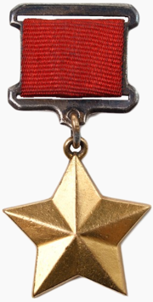
Карьера Родиона Малиновского:
Генерал-майор (4 июня 1940 года)
Генерал-лейтенант (9 ноября 1941 года)
Генерал-полковник (12 февраля 1943 года)
Генерал армии (28 апреля 1943 года)
Маршал Советского Союза (10 сентября 1944 года)

Slide 4
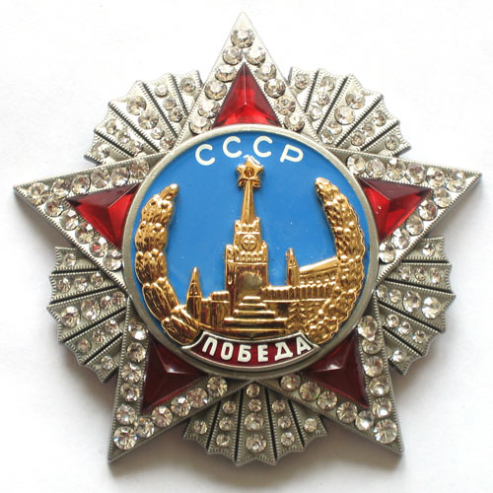
Награды Р. Я. Малиновского:
Дважды Герой Советского Союза (8 сентября 1945, 22 ноября 1958);
Орден «Победа» (№ 8 - 26 апреля 1945);
пять орденов Ленина (17 июля 1937, 6 ноября 1941, 21 февраля 1945, 8 сентября 1945, 22 ноября 1948); три ордена Красного Знамени (22 октября 1937, 3 ноября 1944, 15 ноября 1950);
Два Ордена Суворова I степени (28 января 1943, 19 марта 1944);
Орден Кутузова I степени (17 сентября 1943);
Медаль «За оборону Сталинграда»;
Медаль «За оборону Кавказа»;
Медаль «За оборону Одессы»;
Медаль «За победу над Германией в Великой Отечественной войне 1941-1945 гг.»;
Юбилейная медаль «Двадцать лет Победы в Великой Отечественной войне 1941-1945 гг.»;

Slide 5
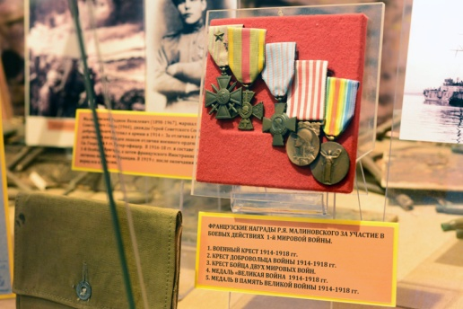
Награды Р. Я. Малиновского:
Медаль «За взятие Будапешта»; Медаль «За взятие Вены»; Народный герой Югославии (27 мая 1964) ; Орден Сухэ-Батора (МНР, 1961); Орден Боевого Красного Знамени (МНР, 1945); Медаль «За победу над Японией» (МНР, 1946); Орден Белого льва «За Победу» 1 степени (Чехословакия, 1945); Чехословацкий Военный крест 1939-1945 годов (Чехословакия, 1945); Орден «Легион почёта» степени Главнокомандующего (США, 1946); Военный крест 1914-1918 годов (Франция, 1916); Медаль «За освобождение от фашизма» (Румыния, 1950); Орден Звезды доблести (Индонезия, 1962); Орден Сияющего Знамени 1 класса (Китай) (КНР, 1946); Большая лента ордена Военных заслуг (Марокко, 1965); Орден Государственного флага (КНДР) 1 степени (1948); Медаль «Братство по оружию» 1 степени (ГДР, 1966); Крест Независимости (Мексика, 1964) и др.

Slide 6
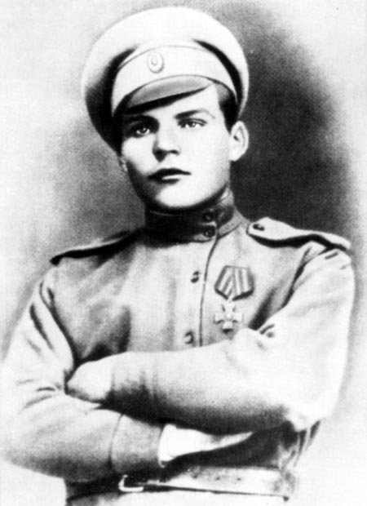
Родился в Одессе в крестьянской семье.
С 1914 г. участник Первой мировой войны, награжден Георгиевским крестом.
В 1916 г. был отправлен в составе русского экспедиционного корпуса во Францию.
В 1919 г. вернулся в Россию и вступил в Красную Армию.
В Гражданскую войну с декабря 1920 г. командовал пулеметным взводом, затем — командир батальона.

Slide 7
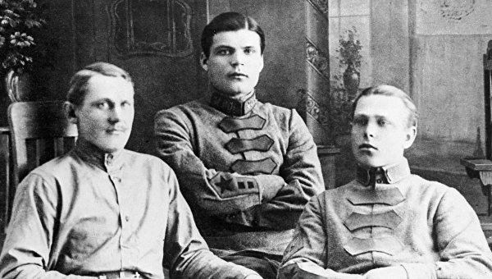
В 1930 г. окончил Военную академию им. М.В. Фрунзе , служил в штабах Северо-Кавказского и Белорусского военных округов.
С января 1937-го по май 1938 г. участвовал добровольцем в боевых действиях в Испании на стороне республиканского правительства.
С 1939 г. Малиновский — старший преподаватель Военной академии им. М.В. Фрунзе, а с марта 1941 г. командир 48-го стрелкового корпуса.

Slide 8
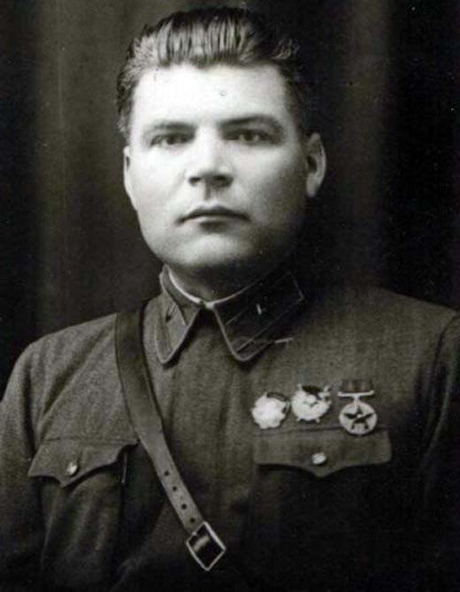
Великую Отечественную Войну Родион Яковлевич встретил в должности командира 48-го стрелкового корпуса Одесского ВО, расположенного в молдавском городе Бельцы.
В начале войны, несмотря на отступление, Малиновский сумел сохранить главные силы своего корпуса и проявил хорошие командирские навыки.
С августа 1941 года командовал 6-й армией на Южном и Юго-Западном фронтах, во главе армии участвовал в Донбасско-Ростовской оборонительной операции.
В декабре 1941 года назначен командующим войсками Южного Фронта.

Slide 9
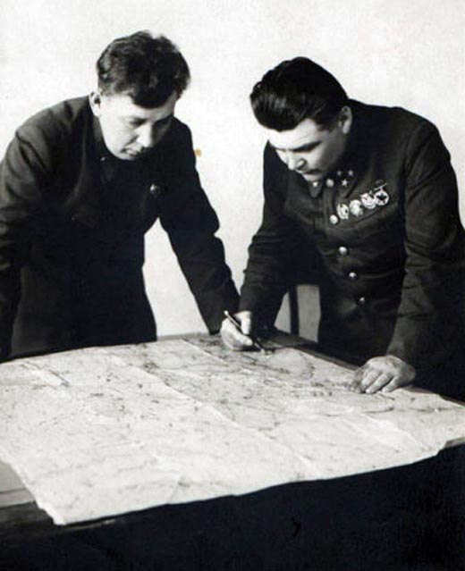
В июле 1942 года Малиновский был снят с должности командующего фронтом и назначен с понижением командующим 66-й армией, действовавшей севернее Сталинграда.
С октября 1942 года - заместитель командующего войсками Воронежского фронта.

Slide 10
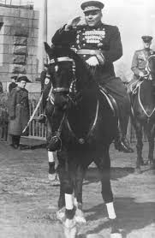
С ноября 1942 года - командующий войсками 2-й гвардейской армии. Инициативные действия Малиновского и героизм личного состава возглавляемой им армии сыграли большую роль в победе
в Котельниковской операции и, как следствие, в Сталинградской битве.
В результате Сталин в феврале 1943 года вернул Малиновского на должность командующего войсками Южного фронта. На этом посту ему удалось освободить Ростов-на-Дону.

Slide 11
С марта 1943 года командовал войсками Юго-Западного фронта. На этом посту самостоятельно и во взаимодействии с другими фронтами в период с августа 1943 по апрель 1944 года провёл Донбасскую, Нижне-Днепровскую, Запорожскую, Никопольско-Криворожскую, Березнеговато-Снигиревскую, Одесскую наступательные операции. В результате были освобождены Донбасс и вся Южная Украина.
28 апреля 1943 года Малиновскому было присвоено звание генерал армии.
В мае 1944 года Малиновский был переведён командующим на 2-й Украинский фронт.

Slide 12
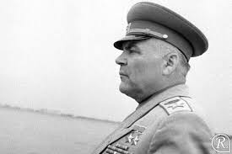
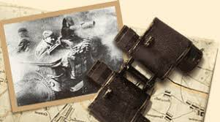
10 сентября 1944 года Р. Я. Малиновскому
было присвоено воинское звание
«Маршал Советского Союза».

Slide 13
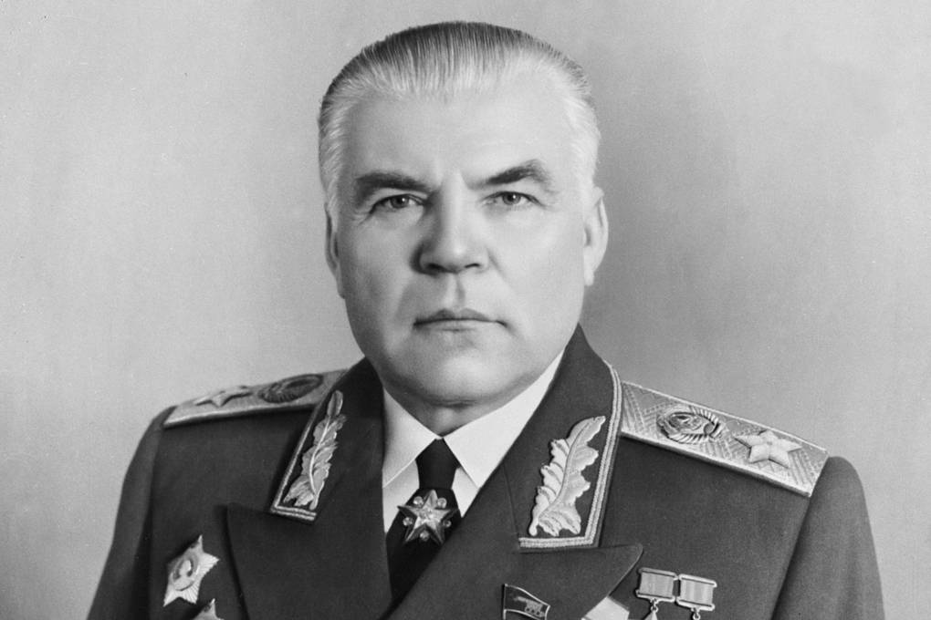
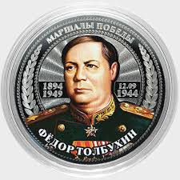
Весной 1945 года во взаимодействии с войсками Фёдора Толбухина фронт под руководством Родиона Малиновского успешно провёл Венскую операцию, по существу ликвидировав немецкий фронт в Австрии и соединившись с войсками союзников.
За полный разгром войск противника в этой операции Малиновский удостоен высшего советского полководческого ордена «Победа».

Slide 14
После войны Малиновский в течение 11 лет оставался
на Дальнем Востоке.
С сентября 1945 года командовал войсками Забайкальско-Амурского военного округа.
Депутат Верховного Совета СССР с 1946 года до
конца жизни.
С 1947 года являлся Главнокомандующим войсками Дальнего Востока.
С 1953 года - командующий войсками Дальневосточного военного округа.
В марте 1956 года стал заместителем министра обороны СССР Г. К. Жукова - главнокомандующим Сухопутными войсками СССР.
26 октября 1957 года назначен министром обороны СССР и оставался на этой должности до своей смерти.

Slide 15
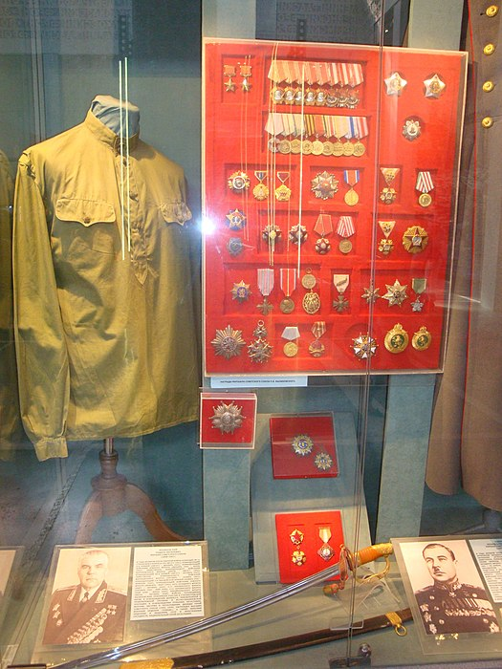
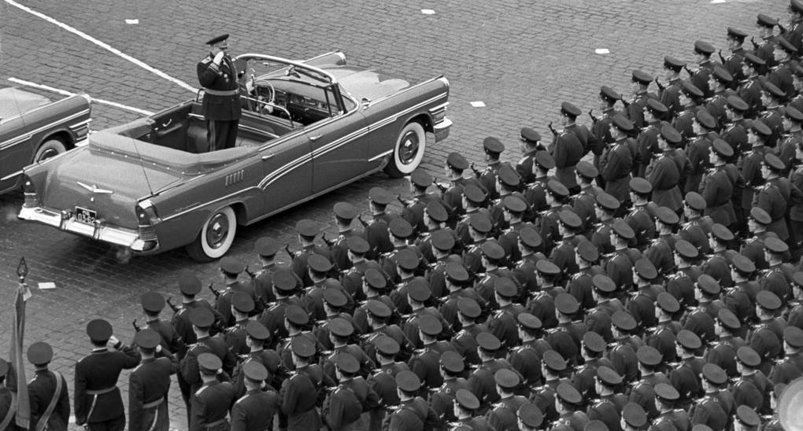
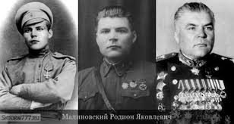
Скончался 31 марта 1967 года.
Похоронен у Кремлёвской стены на Красной площади в Москве.

Slide 16
Библиография:

Slide 17
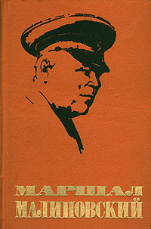
Голубович В. С. Маршал Малиновский / В. С. Голубович. – Киев: Политиздат, 1988. – 224 с. : фот.
В книге рассказывается о жизни и военной деятельности выдающегося советского военачальника Маршала Советского Союза
Р. Я. Малиновского.
Аннотация издательства

Slide 18
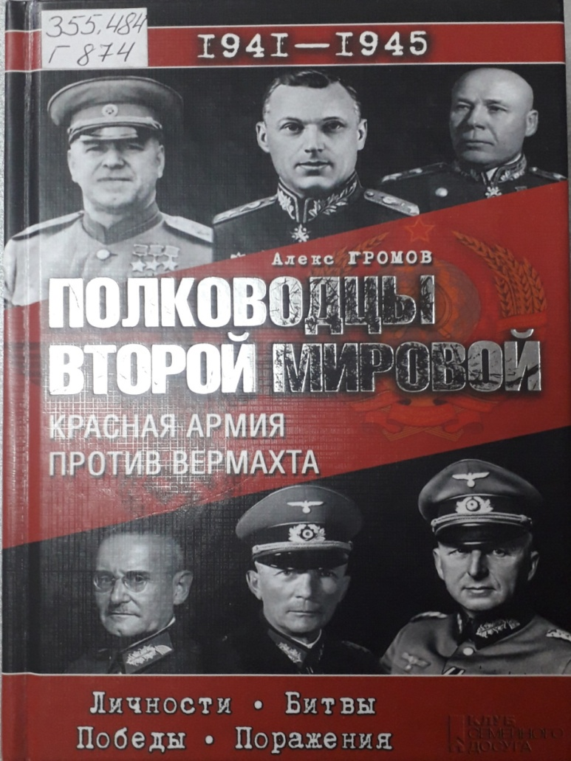
Громов Алекс. Полководцы Второй мировой : Красная армия против вермахта : личности, битвы, победы, поражения / Алекс Громов. – Харьков ; Белгород : Кн. Клуб "Клуб Семейн. Досуга", 2014. – 639 с. : ил. – Библиогр.: с. 627-634.
В документально-публицистической книге рассказывается о жизни и боевом пути Маршала Советского Союза Родиона Яковлевича Малиновского, отдавшего все свои силы , богатый военный опыт делу укрепления оборонного могущества страны
Аннотация издательства

Slide 19
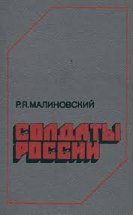
Малиновский Р. Я. Солдаты России / Р. Я. Малиновский. – Киев : Издательство политической литературы Украины, 1986. – 590 с. .
«Солдаты России» — литературно-художественное произведение, над которым Маршал Советского Союза Р. Я. Малиновский работал в последние годы своей жизни. Рассказывая о судьбе простого паренька из народа Ивана Гринько, автор дает запоминающуюся, полную неповторимых деталей картину событий, развернувшихся в России накануне и в годы первой мировой войны 1914–1918 гг.
Аннотация издательства

Slide 20
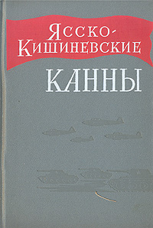
Ясско-Кишиневские Канны / под общ. ред. Р. Я. Малиновского. – Москва : Наука, 1964. – 280 с., [6] л. ил. и карт.
Ясско-Кишиневская операция, которой посвящен предлагаемый вниманию читателя историко-мемуарный очерк, воплотила в себе опыт всех предыдущих наступательных операций Советской Армии. Она вошла в историю советского военного искусства как замечательный образец быстрого окружения противника и столь же быстрого его разгрома, причем в условиях горнолесистого театра военных действий и с наличием на нем мощных укрепленных районов.
Аннотация издательства

Slide 21
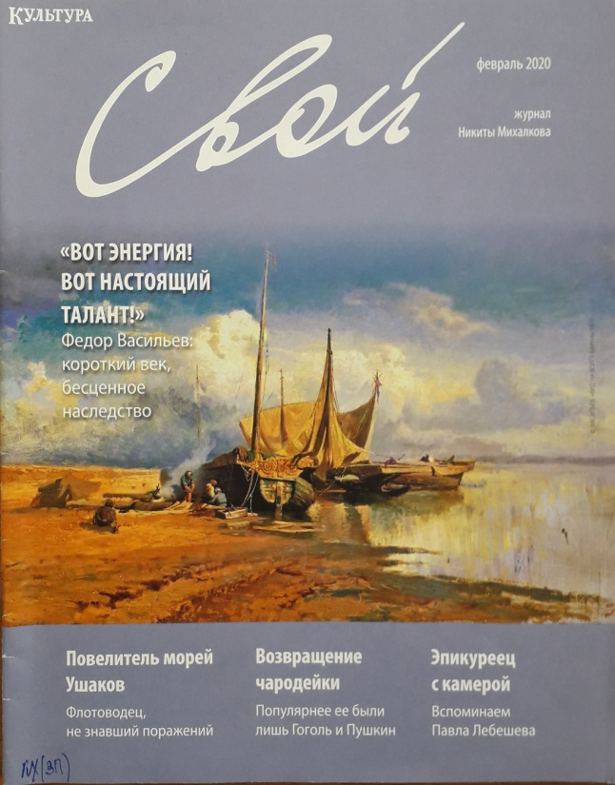
Шамбаров Валерий. А на груди его светилась... / Валерий Шамбаров. – (Год памяти и славы). – // Свой. – 2020. – № 2. – С. 14-17 : ил., фот.

Slide 22
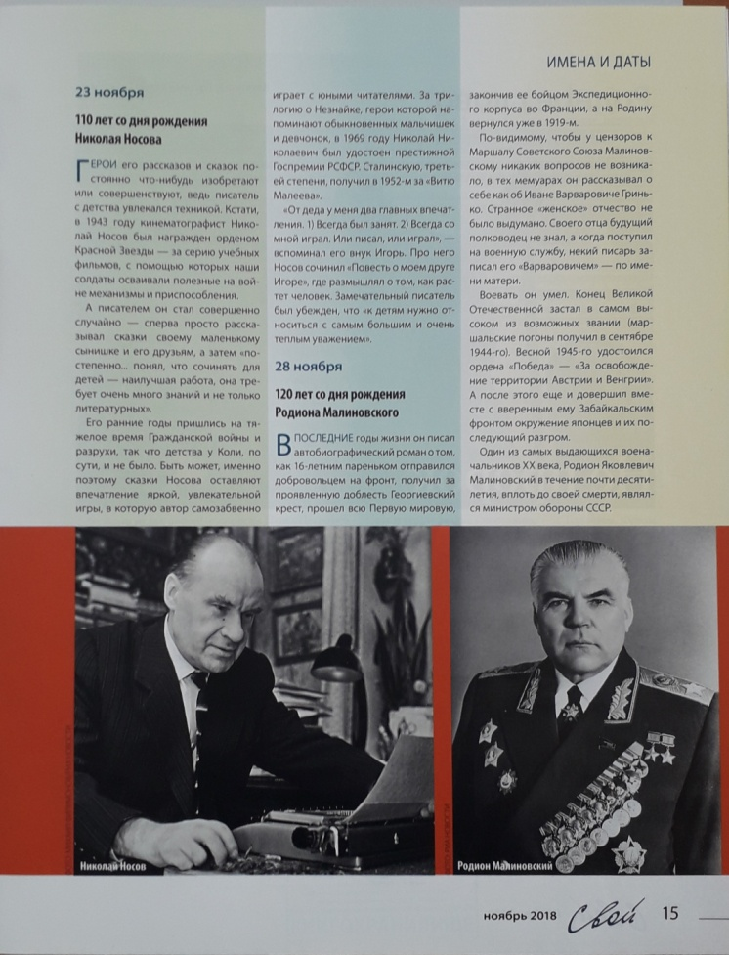
[Имена и даты]. – (Имена и даты). – // Свой. – 2018. –
№ 11. – С. 12-15 : цв. ил., фот.

Slide 23
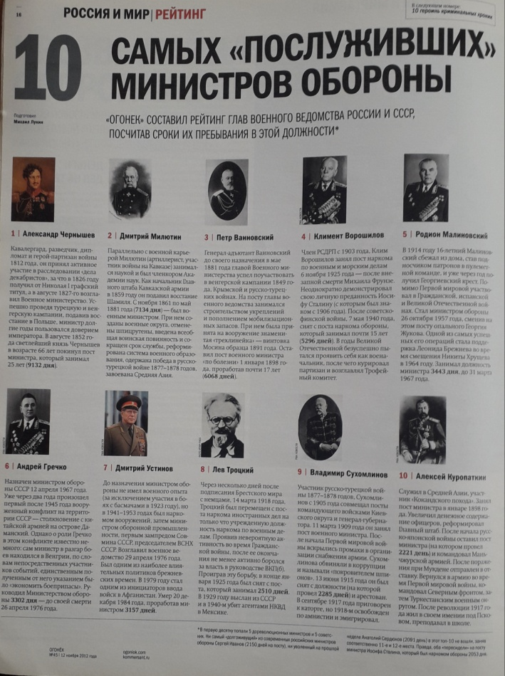
Лукин Михаил. 10 самых "послуживших" министров обороны / М. Лукин. – // Огонек. – 2012. – № 45. – С. 16 : ил.

Slide 24
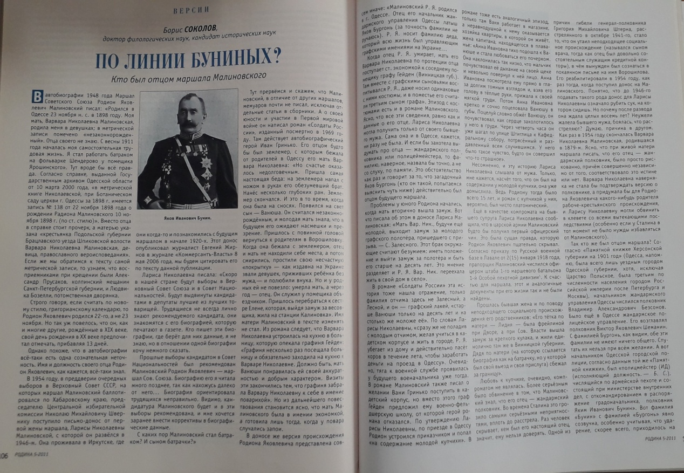
Соколов Борис. По линии Буниных? / Б. Соколов. – // Родина. – 2011. – № 5. – С. 106-109 : портр.

Slide 25
Онлайн-обзор
подготовлен на основе документов
из фондов ГБУК РК
«КРУНБ им. И. Я. Франко»
и Интернет-ресурсов
Благодарим за внимание !
2020

